Slide 1
Modéliser à l’aide d’un tableur
(2)

Slide 2
Séance 2
Les fonctions
Fonctions de base
Fonctions conditionnelles
Fonctions logiques
Expressions logiques
Fonctions logiques
Fonctions d’information
Information sur le contenu
Gérer les erreurs
Résumé

Slide 3
Les fonctions

Slide 4
Les fonctions
Une fonction
Attend une valeur (ou 0 ou plusieurs) sur laquelle elle applique un traitement
Et renvoie une valeur unique comme résultat de son appel.
Une fonction est assimilable à une expression d’un des types de données (une expression numérique, par exemple)
L’appel d’une fonction (assimilable au résultat qu’elle renvoie) est donc utilisable comme argument dans une expression ou comme argument d’une autre fonction
liste de paramètres attendus (peut être vide)
f
valeur envoyée

Slide 5
Les fonctions
Une fonction
Attend une valeur (ou 0 ou plusieurs) sur laquelle elle applique un traitement
Et renvoie une valeur unique comme résultat de son appel.
Une fonction est assimilable à une expression d’un des types de données (une expression numérique, par exemple)
L’appel d’une fonction (assimilable au résultat qu’elle renvoie) est donc utilisable comme argument dans une expression ou comme argument d’une autre fonction
fonction
(
liste de paramètres attendus
(peut être vide)
)
valeur envoyée

Slide 6
Les fonctions
Par exemple :
Soit « maFonction », une fonction qui attend un nombre entier comme argument
Elle effectue le calcul (caché dans la boite noire) suivant : elle multiplie le nombre reçu par 2, résultat auquel elle ajoute 3, (si X est le nombre reçu : elle calcule 2*X+3)
Et renvoie le résultat de ce calcul (également un nombre entier).
Un nombre entier, X
maFonction
un nombre entier

Slide 7
Les fonctions appel d’une fonction
Une fonction est appelée en faisant référence à son nom suivi de la liste des arguments entre parenthèses
f ( )
Liste d’ arguments (peut être vide)
valeur équivalente (résultat de l’appel)

Slide 8
Les fonctions appel d’une fonction
Exemples d’appel de la fonction « maFonction » précédente (2*x+3)
maFonction( )
maFonction( )
5
0
13
3

Slide 9
Question
Quelle serait la fonction qui permettrait, en fonction de la largeur, la longueur et la hauteur d’une pièce, de calculer la surface des murs de cette pièce ?

Slide 10
Les fonctions appel d’une fonction
Dans un tableur, si la fonction « maFonction » est définie, nous pouvons l’utiliser pour fournir la valeur d’une cellule :

Slide 11
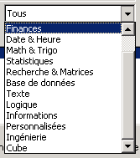
Les fonctions intégrées au tableur
Les tableurs intègrent de nombreuses fonctions organisées en catégories

Slide 12
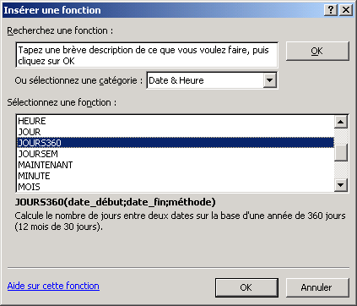
Les fonctions intégrées au tableur
Une catégorie rassemble des fonctions :

Slide 13
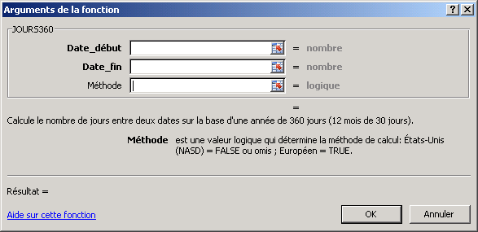
Les fonctions intégrées au tableur
Une fonction définit des paramètres (ce qu’elle attend) :

Slide 14
Les fonctions appel dans une formule
Un « assistant fonctions » permet d’être aidé dans l’insertion d’une fonction dans une formule de calcul :
La saisie peut être directement réalisée en saisissant son nom :
=Nom de la fonction ( liste des arguments séparés par « ; » )
Une fonction peut également être utilisée dans une expression plus complexe (sans le «= » )
Séparateur de listes Windows (« ; » (FR), « , » US) : Panneau de configuration, Options régionales, Personnaliser

Slide 15
Les fonctions paramètres et arguments
Précision relative à l’usage des termes « paramètre » et « argument »:
Les paramètres ( ou paramètres formels) définissent les types de valeurs attendues par une fonction
Une fonction définit les paramètres qu’elle s’attend à recevoir
Les arguments ( ou paramètres réels) représentent les valeurs effectivement passées à la fonction lors de son appel
L’appel d’une fonction est réalisé en passant des arguments, valeurs réelles
Dans l’usage, le terme « paramètre » est souvent utilisé pour couvrir ces 2 notions

Slide 16
Fonctions de base

Slide 17
Fonctions de base SOMME
La fonction SOMME (anglais : SUM)
Attend des nombres (au moins 1) sous forme d’une liste de littéraux, références de cellules et/ou de plages de cellules
Renvoie la somme des nombres de la liste
On fera appel à la fonction SOMME en lui passant des arguments entre parenthèses :
Somme des nombres de la plage A1:A9
=SOMME(A1:A9)
Somme des nombres des plages A1:A9, B15:D18 et de la cellule E5
=SOMME(A1:A9;B15:D18;E5)

Slide 18
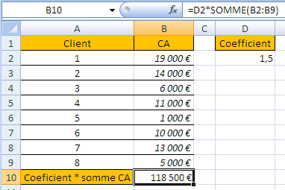
Fonctions de base SOMME
Une fonction peut être utilisée dans une expression plus complexe
Par exemple, si on souhaite multiplier par un certain coefficient la somme des valeurs d’une plage :
Attention : à éviter dans le monde réel : on s’attend à avoir le total de CA

Slide 19
Fonctions de base MOYENNE
Remarque : la fonction MOYENNE ignore les cellules vides
La fonction MOYENNE (anglais : AVERAGE, AVG)
Attend des nombres (au moins 1) sous forme d’une liste de littéraux, références de cellules et/ou de plages de cellules
Renvoie la moyenne des nombres de la liste
On fera appel à la fonction MOYENNE en lui passant des arguments entre parenthèses :
Moyenne des nombres de la plage A1:A9
=MOYENNE(A1:A9)
Moyenne des nombres des plages A1:A9, B15:D18 et de E5
=MOYENNE(A1:A9;B15:D18;E5)

Slide 20
Fonctions de base MIN et MAX
La fonction MIN
Attend des nombres (au moins 1) sous forme d’une liste de littéraux, références de cellules et/ou de plages de cellules
Renvoie le plus petit des nombres de la liste
Exemple : plus petit nombre de la plage A1:A9
=MIN(A1:A9)
La fonction MAX
Attend des nombres (au moins 1) sous forme d’une liste de littéraux, références de cellules et/ou de plages de cellules
Renvoie le plus grand des nombres de la liste
Exemple : plus grand nombre de la plage A1:A9
=MAX(A1:A9)

Slide 21
Fonctions de base NB et NBVAL
La fonction NB
Attend des nombres (au moins 1) sous forme d’une liste de littéraux, références de cellules et/ou de plages de cellules
Renvoie le nombre de cellules contenant des nombres comme valeur
La fonction NBVAL
Attend des nombres (au moins 1) sous forme d’une liste de littéraux, références de cellules et/ou de plages de cellules
Renvoie le nombre de cellules dont la valeur n’est pas vide
Remarque : ne pas hésiter à s’assurer des spécifications des fonctions en consultant l’aide de ces différentes fonctions (cf. assistant fonctions)

Slide 22
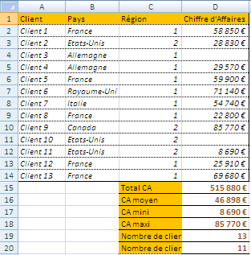
Les fonctions de base exemple
données
Zones calculées

Slide 23
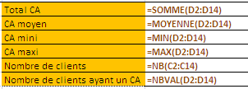
Les fonctions de base exemple : formules
Une option des tableurs permet l’affichage des contenus des cellules (les formules) plutôt que les valeurs calculées :
Pour la feuille précédente, nous avons donc :

Slide 24
Les fonctions de base remarque sur MOYENNE
La fonction MOYENNE ne tient pas compte des cellules vide
Elle donnera donc un résultat erroné si on souhaite tenir compte du nombre total de clients plutôt de simplement ceux qui on eu un chiffre d ‘affaires (lors de la construction d’un outil « feuille de calcul », il faudra se faire apporter ce type de précision)

Slide 25
Les fonctions de base autres fonctions
Les tableurs disposent de nombreuses autres fonctions
financières : calculs d’amortissement, d’intérêts, valeurs d’investissements, etc.
date : la date du jour, date de fin de mois, nombre de jours entre 2 dates, etc.
mathématiques : arrondi, factorielle, log, etc.
trigonométrique : sinus, cosinus, etc.
statistiques : variance, moyennes, écarts, etc.
Etc.
ATTENTION : toutes les fonctions ne sont pas disponibles dans toutes les versions des tableurs, ou peuvent exister sous des noms différents

Slide 26
Les fonctions de base recopie de formule
Comme dans le cas de formules classiques, la recopie actualise les références utilisées dans les formules utilisant des fonctions

Slide 27
Les fonctions de base recopie de formule
La formule en D15 recopiée en E15 et F15 a été actualisée en tenant compte de la recopie horizontale

Slide 28
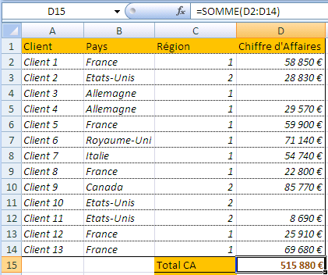
Les fonctions de base Insertion de lignes dans une plage
Cas 1 : insertion d’une ligne avant la ligne 8, c’est-à-dire à l’intérieur de la plage D2:D14

Slide 29
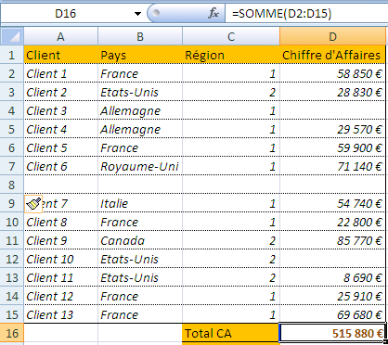
Les fonctions de base Insertion de lignes dans une plage
Une nouvelle ligne a été insérée
La formule a été actualisée : la plage a été étendue d’une ligne

Slide 30
Les fonctions de base Insertion de lignes hors d’une plage
Cas 2 : insertion d’une ligne avant la ligne 2 ou avant la ligne 15 (aux bornes extérieurs de la plage D2:D14)

Slide 31
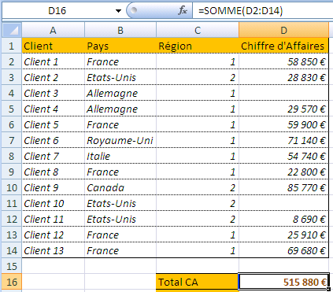
Les fonctions de base Insertion de lignes hors d’une plage
Une nouvelle ligne a été insérée
La formule N’A PAS ETE actualisée : la plage N’A PAS ETE étendue

Slide 32
Les fonctions de base Insertion de lignes hors d’une plage
Les tableurs sont de plus en plus « intelligents » et sont capables de corriger (ou de signaler) une erreur potentielle
Ainsi, Microsoft Excel va-t’il actualiser automatiquement la formule de la somme en étendant la plage s’il constate la saisie d’un nombre dans la cellule D15
MAIS était-ce ce que le concepteur du modèle de calcul attendait ?
ATTENTION donc à la modification de la structure d’un tableau et son implication sur les formules faisant référence des plages concernées

Slide 33
Fonctions conditionnelles

Slide 34
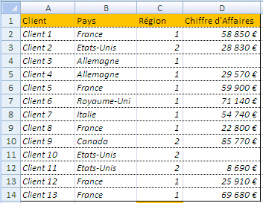
Fonctions conditionnelles un exemple introductif
On souhaite calculer le total CA des clients de la région 1 :
Pour chaque cellule de la plage C2:C14, si la valeur est 1, on ajoute le montant de CA correspondant à ce client (plage D2:D14) au total CA
Plage C2:C14, application du critère « =1 »
Plage D2:D14, montants correspondants
Soit : somme des CA si la région est égale à 1

Slide 35
Fonctions conditionnelles SOMME.SI
La fonction SOMME.SI définit les paramètres suivants :
une plage de valeurs à tester
le critère à tester sur les valeurs de la plage
la plage des valeurs à additionner si le critère est VRAI
Pour chaque cellule de la plage, elle applique le critère : si le critère est vérifié, elle ajoute la valeur correspondante de somme_plage (ou plage si somme_plage est omis)
La fonction retourne la valeur ainsi totalisée

Slide 36
Fonctions conditionnelles Expression du critère
Les critères utilisent généralement des opérateurs de comparaison (par défaut l’égalité)
Le résultat de l’application d’un critère est une valeur booléenne à VRAI ou FAUX
Opérateur |  | Exemple
= | Égal à (défaut) | =2012 | Valeur égale à 2012
<> | Différent de | <>0 | Valeurs différentes de 0
< | Inférieur à | <0 | Valeurs négatives
<= | Inférieur ou égal à | <=9 | Valeurs inférieures ou égales à 9
> | Supérieur à | >0 | Valeurs positives
>= | Supérieur ou égal à | >=10 | Valeurs supérieures ou égales à 10

Slide 37
Fonctions conditionnelles Expression du critère
Les critères peuvent également utiliser des caractères génériques (joker) pour effectuer des comparaisons textuelles :
Caractère | Remplace ... | Exemple
? | 1 caractère | =P??l | Trouvera Paul
* | 0 à n caractères | =P* | Trouvera Pierre, Paul

Slide 38
Fonctions conditionnelles SOMME.SI
Exemples de critères appliqué au tableau de CA précédent :

Slide 39
Fonctions conditionnelles
D’autres fonctions fonctionnent sur un principe identique :
MOYENNE.SI : renvoie la moyenne des valeurs d’une plage si un critère est vérifié
NB.SI : renvoie le nombre de cellules d’une plage répondant à un critère
Les critères utilisés par ces fonctions sont identiques à ceux utilisés par la fonction SOMME.SI

Slide 40
Fonctions logiques

Slide 41
Fonctions logiques
Les fonctions logiques utilisent des expressions logiques (booléennes) pour exprimer des conditions
La fonction SI évalue une expression logique et renvoie une valeur ou bien une autre selon la vérité de l’expression
Les fonctions ET, OU, NON évaluent une (ou plusieurs) expression logique et renvoie une valeur logique

Slide 42
Fonctions logiques
Expressions logiques

Slide 43
Fonctions logiques Expressions logiques
Une expression logique exprime une condition sous forme de la comparaison de valeurs (littéraux, références de cellules, résultats d’appel de fonctions)
L’évaluation d’une expression logique est soit VRAI soit FAUX
(valeur1 operateur valeur2)
VRAI (ou 1)
ou
FAUX (ou 0)

Slide 44
Fonctions logiques Expressions logiques et opérateurs
Les opérateurs relationnels (mettent en relation 2 valeurs pour les comparer) sont les opérateurs de comparaison classiques :
Opérateur
= | Égal à
<> | Différent de
< | Inférieur à
<= | Inférieur ou égal à
> | Supérieur à
>= | Supérieur ou égal à

Slide 45
Fonctions logiques Expressions logiques et opérateurs
Exemples :
Opérateur | Exemples d’expressions | Evaluation de l’expression (sa valeur)
= | (1=1) | VRAI
<> | (1<>1) | FAUX
< | (1<1) | FAUX
<= | (1<=1) | VRAI
> | (1>1) | FAUX
>= | (1>=1) | VRAI

Slide 46
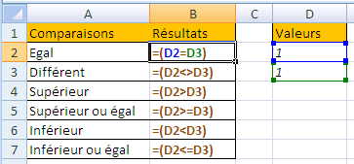
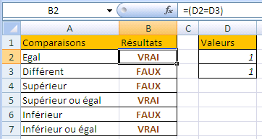
Fonctions logiques Expressions logiques et opérateurs
Exemples (Excel):
Contenu : expressions logiques
Valeur (évaluation)

Slide 47
Fonctions logiques
Fonctions logiques

Slide 48
Fonctions logiques SI
La fonction SI attend
Une expression logique, un contenu1 et un contenu2 (contenu1 et contenu2 étant des littéraux, références de cellules ou expressions)
Elle évalue l’expression logique :
Si sa valeur est vraie, la fonction renvoie contenu1
Sinon la cellule renvoie contenu2

Slide 49
Fonctions logiques SI
On peut se représenter la fonction SI de cette manière :
SI
Si Test est vrai
TEST
Si Test est faux
VALEUR SI VRAI
VALEUR SI FAUX
Valeur de la cellule si Test est VRAI
Valeur de la cellule si Test est FAUX

Slide 50
Fonctions logiques SI
Exemple :
A2=B2
« égaux »
« différents »

Slide 51
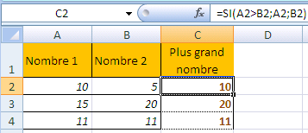
Fonctions logiques SI
Exemple :
A2>B2
A2
B2

Slide 52
Fonctions logiques OU
La fonction OU attend
Une ou plusieurs expressions logiques
Elle évalue les expressions logiques
Si AU MOINS UNE des expressions a pour valeur VRAI, la fonction renvoie VRAI
Sinon la cellule renvoie FAUX

Slide 53
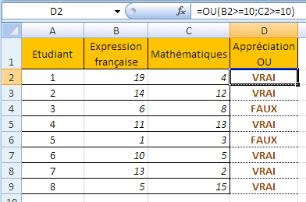
Fonctions logiques OU
Exemple

Slide 54
Fonctions logiques ET
La fonction ET attend
Une ou plusieurs expressions logiques
Elle évalue les expressions logiques
Si TOUTES les expressions ont pour valeur VRAI, la fonction renvoie VRAI
Sinon la cellule renvoie FAUX

Slide 55
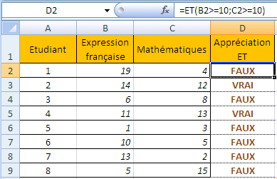
Fonctions logiques ET
Exemple :

Slide 56
Fonctions logiques NON
La fonction NON attend
Une expression logique
Elle évalue cette expression
Si cette expression a pour valeur VRAI, la fonction renvoie FAUX
Sinon la fonction renvoie VRAI
Exemple (tiré par les cheveux)
Si on veut exprimer « si tu es content, je ne le suis pas », ou « si tu n’es pas content, je le suis »
l’expression évaluée est « tu es content » : si elle est VRAIe, NON(« tu es content ») est FAUX, et inversement

Slide 57
Fonctions logiques combinaison de fonctions
Une fonction étant assimilable à la valeur qu’elle renvoie (nombre, booléen, etc.), elle peut être utilisée comme argument dans l’appel d’une autre fonction
Ainsi la fonction SI attend une expression logique, qui peut être fournie
Par une expression logique avec opérateurs relationnels
Ou bien par une autre fonction logique (OU, ET, NON)

Slide 58
Fonctions logiques combinaison de fonctions
Exemple combinant SI et OU :
Si (ou bien la note d’expression française est >= 10 ou bien la note de mathématiques est >= 10)
Alors retourner « Passage »
Sinon retourner « Jury »

Slide 59
Fonctions logiques combinaison de fonctions
Exemple combinant SI et ET :
Si (à la fois la note d’expression française est >= 10 et la note de mathématiques est >= 10)
Alors retourner « Passage »
Sinon retourner « Jury »

Slide 60
Fonctions logiques imbrication de fonctions SI
Exemple introductif :
SI (la note <5)
ALORS la valeur est « échec »
SINON
SI (la note < 10)
ALORS la valeur est « rattrapage »
SINON
SI (la note <15)
ALORS la valeur est « bien »
SINON la valeur est « excellent »

Slide 61
Fonctions logiques Imbrication de fonctions SI
Exemple imbriquant un SI dans un autre si :

Slide 62
Fonctions d’information

Slide 63
Les fonctions d’information
Les fonctions d’information apportent une information sur le contenu d’une cellule
Par exemple :
La fonction ESTNUM attend une valeur ou une référence de cellule et détermine si sa valeur est un nombre ou non, et retourne un booléen (VRAI ou FAUX)
Les fonctions d’information permettent la gestion des erreurs suite à l’exécution d’une formule
La fonction ESTERREUR attend une référence et teste si sa valeur est en erreur ou non, et retourne un booléen (VRAI ou FAUX)

Slide 64
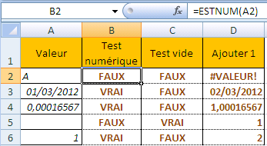
Les fonctions d’information sur le contenu
La fonction ESTNUM attend une valeur ou une référence de cellules et détermine si la valeur est un nombre ou non, et retourne un booléen (VRAI ou FAUX)
Cellule vide

Slide 65
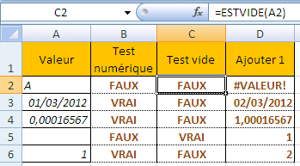
Les fonctions d’information sur le contenu
La fonction ESTVIDE attend une valeur ou une référence de cellules et détermine si la valeur est vide ou pas en retournant un booléen (VRAI ou FAUX)

Slide 66
Les fonctions d’information A savoir
Une cellule vide n’est pas considérée comme « numérique » par la fonction ESTNUM
Par contre, le calcul (A5+1) fonctionne et considère la valeur vide comme valant 0
Remarque : on peut considérer « logique » que le contenu d’une cellule vide ait une valeur « 0 » dans le cadre d’un calcul arithmétique
L’utilisation de NB ne comptera pas une cellule vide.

Slide 67
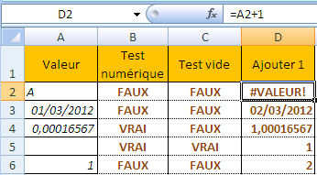
Les fonctions d’information sur les erreurs
Dans le tableau suivant, la formule utilisée en D2 produit une erreur (on ne peut pas ajouter 1 à une lettre) :

Slide 68
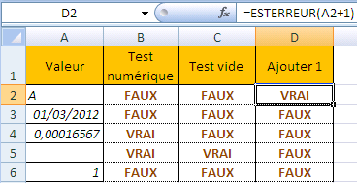
Les fonctions d’information sur les erreurs
La fonction ESTERREUR permet la détection d’une formule en erreur :

Slide 69
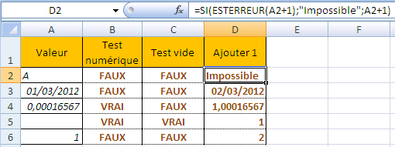
Les fonctions d’information sur les erreurs
Combinée à la fonction SI, la fonction ESTERREUR permet la gestion de l’erreur :
Si l’expression (A2+1) est en erreur, la valeur de D2 est « impossible » sinon la valeur de D2 est (A2+1)

Slide 70
Résumé

Slide 71
Résumé
Utilisation des fonctions
Paramètres attendus et type de LA valeur retournée
SOMME, MOYENNE, MIN, MAX
NB, NBVAL
Les fonctions conditionnelles
SOMME.SI, MOYENNE.SI, NB.SI
Les fonctions logiques
Expressions logiques et opérateurs relationnels
SI
ET, OU, NON
Les fonctions d’information et de gestion des erreurs
ESTNUM, ESTVIDE, ESTERREUR

